Slide 1



TỰ NHIÊN VÀ XÃ HỘI 3
Giáo viên: Lê Thị Thắm

Slide 2


KHỞI ĐỘNG

Slide 3
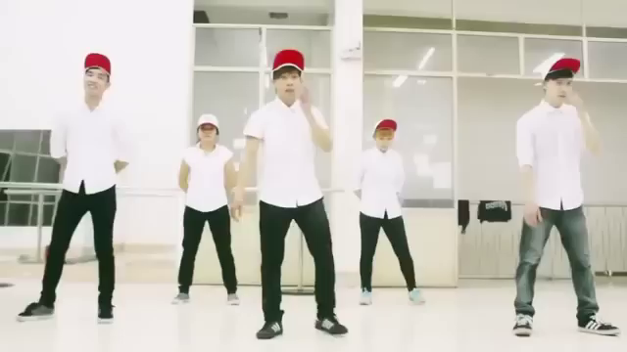

Slide 4
BÀI 3
VỆ SINH XUNG QUANH NHÀ (tiết 1)

Slide 5

KHÁM PHÁ
S/16

Slide 6
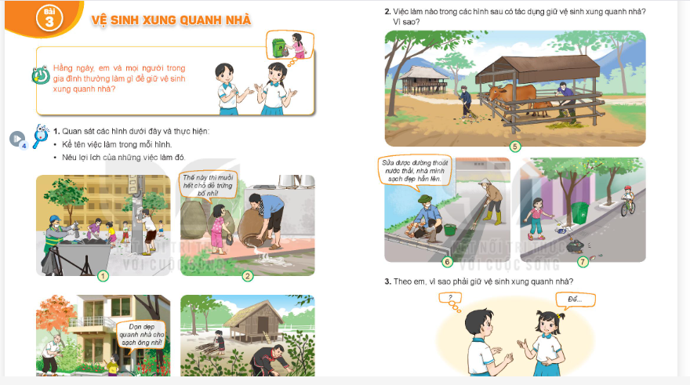

Slide 7
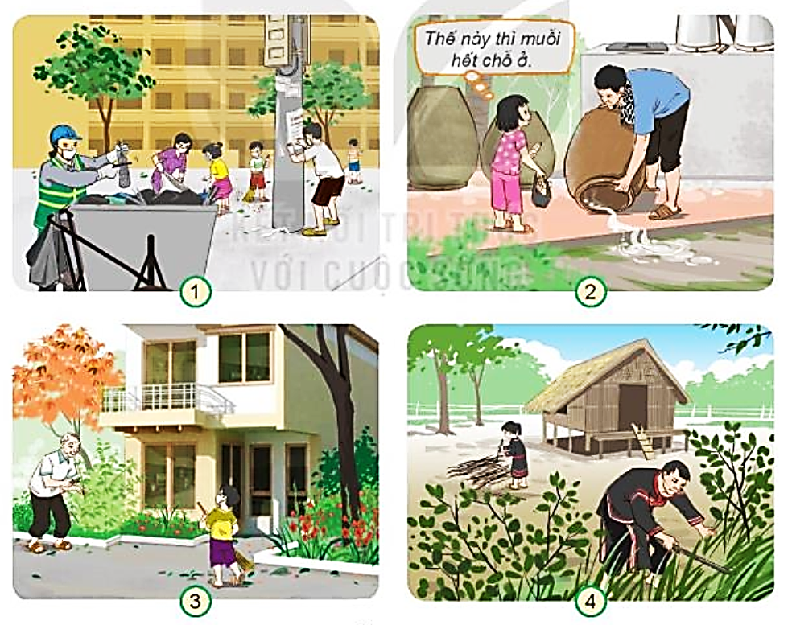

KHÁM PHÁ
Kể tên việc làm trong mỗi hình
Nêu lợi ích của những việc làm đó
Thảo luận nhóm

Slide 8
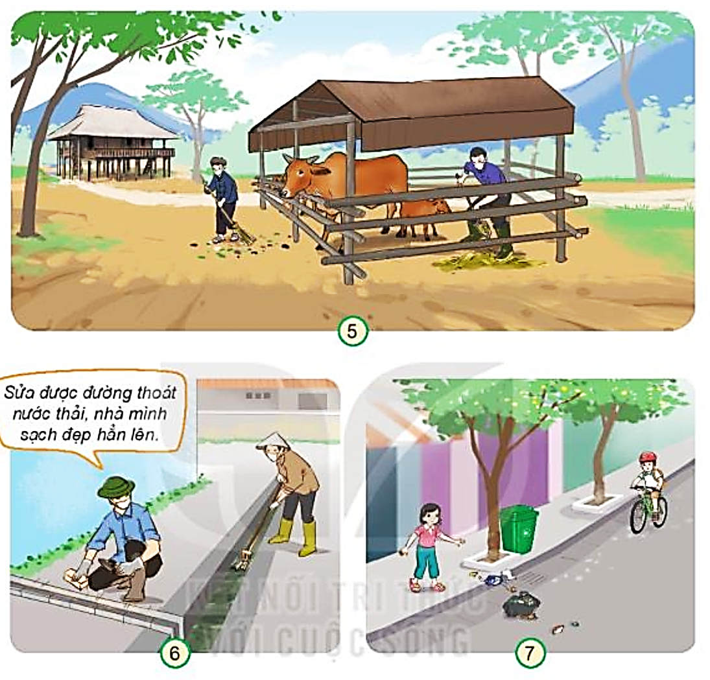

KHÁM PHÁ
Kể tên việc làm trong mỗi hình
Việc làm nào có tác dụng
giữ vệ sinh xung quanh nhà? Vì sao?
Thảo luận nhóm

Slide 10
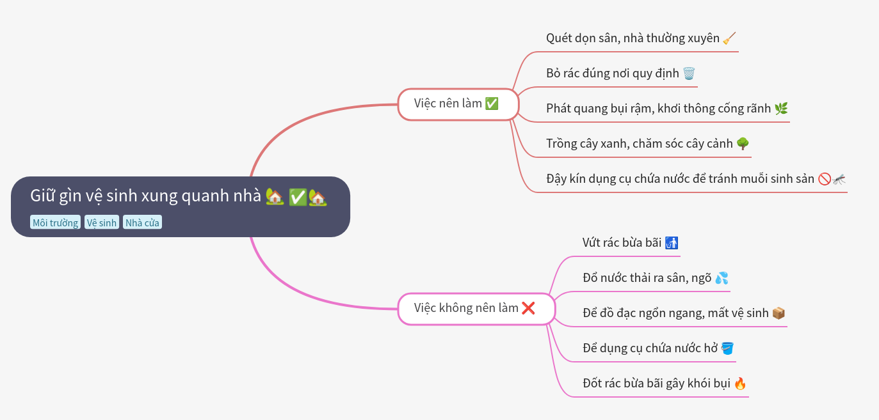

Slide 11
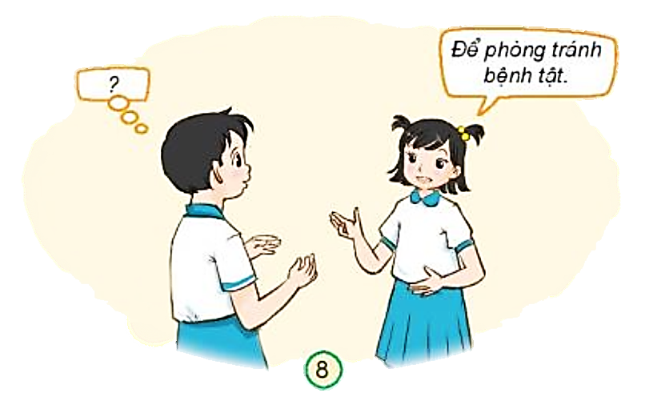

KHÁM PHÁ
?
Theo em, vì sao phải vệ sinh xung quanh nhà?
Ghi nhớ:
Giữ môi trường trong lành, phòng tránh bệnh tật, giữ gìn sức khoẻ,… Các em nên làm những việc phù hợp để giữ vệ sinh xung quanh nhà.

Slide 12
CỦNG CỐ
https://www.mentimeter.com/app/presentation/alo5i8dv2d5sz6btgrwgujpvs5kv37k2/edit?question=a2aiznogmnj2a

Slide 13
CHÀO TẠM BIỆT

